Slide 1
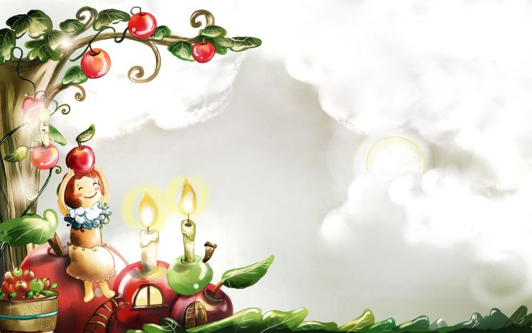
Маленькая Баба-Яга и ворон Комикс
Выполнила: ученица МАОУ СШ № 53 - Дрючина Ульяна
Возраст 9 лет, техника – рисование.
Педагог-куратор: Полищук Алёна Валерьевна

Slide 2
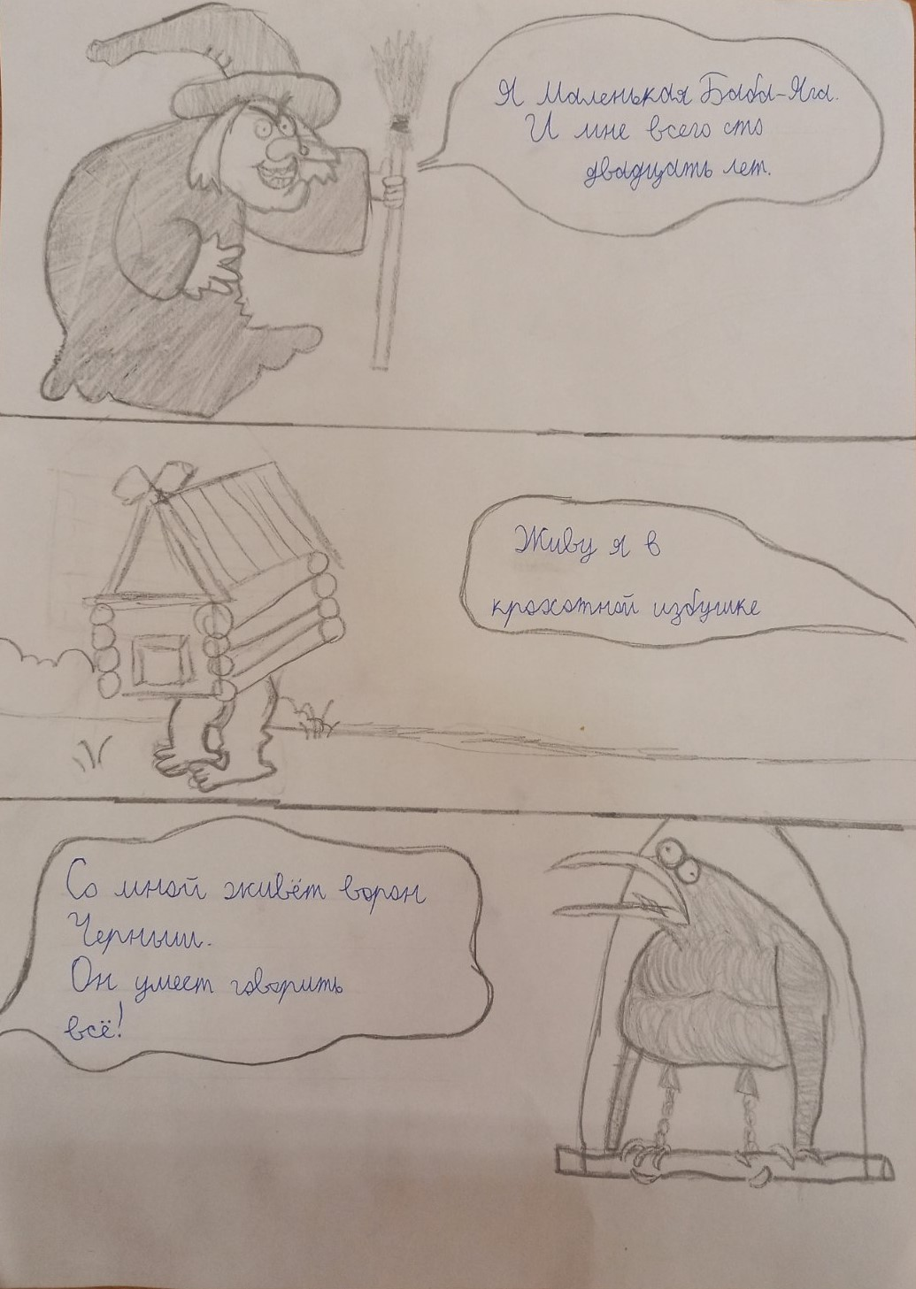


Slide 3
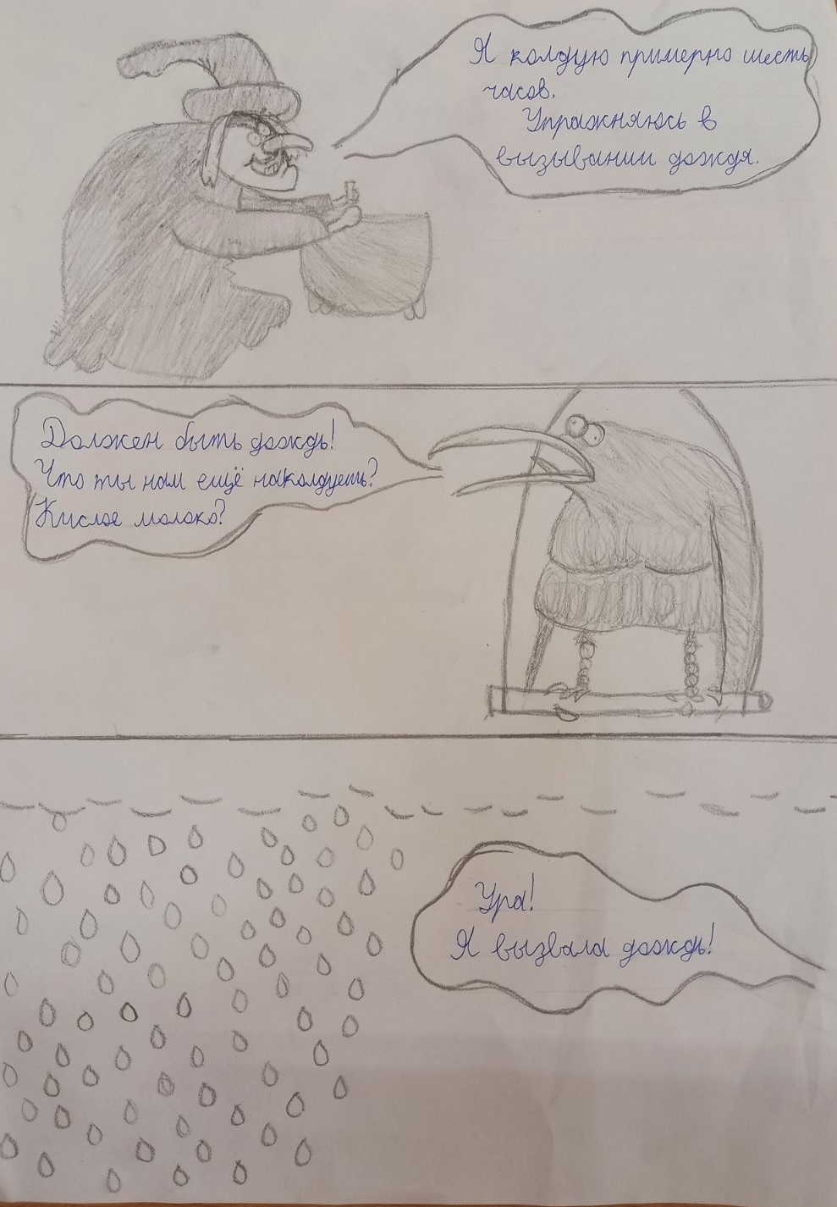

Slide 4
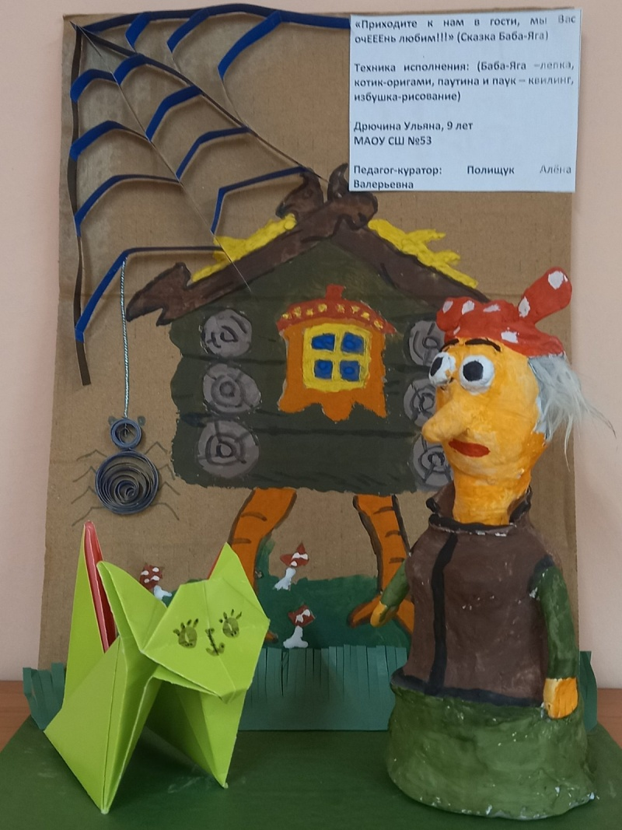
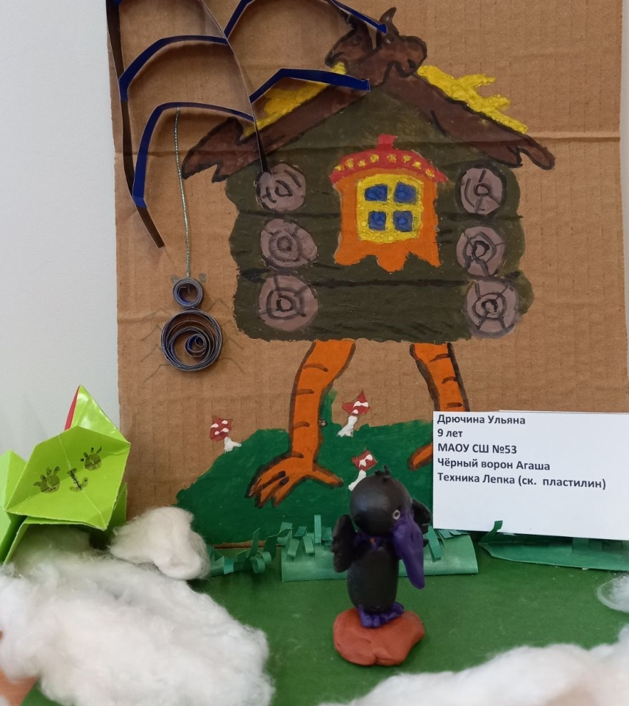
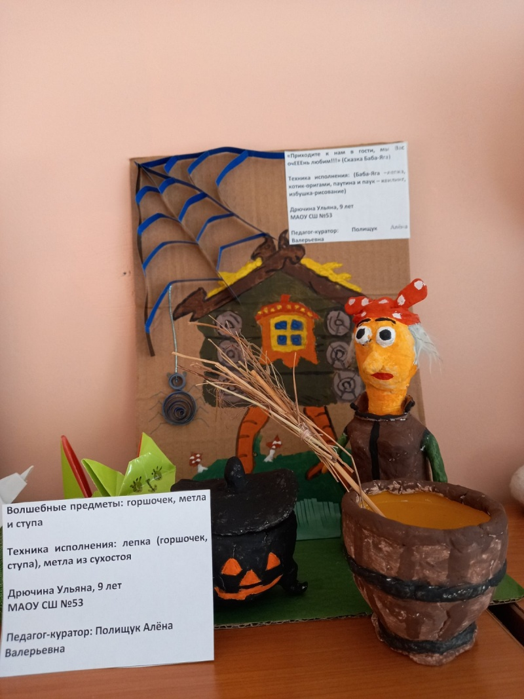
А как всё начиналось!!!

Slide 5
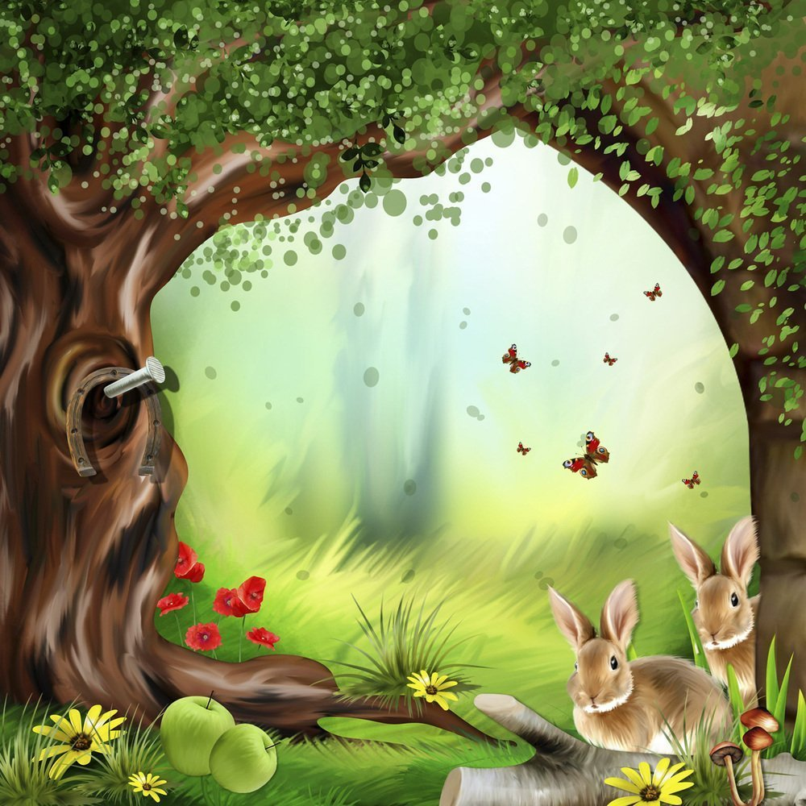
Всё!!!

